Slide 1
第1章 搭建Java Web开发环境
李焕哲
河北地质大学 信息工程学院

Slide 2

CONTENTS
01
Web开发背景知识
02
JSP简介
03
安装Java环境

Slide 3
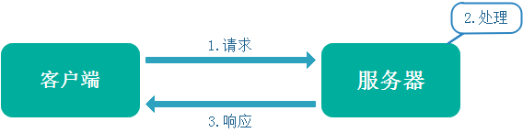
1.1.1 Web访问的基本原理
Web访问可以简单划分为两个过程：客户端请求、服务器响应并显示结果。
客户端与服务器之间的通信协议为HTTP超文本协议。
图1.1 Web访问原理

Slide 4
1.1.2 HTTP超文本协议
超文本传输协议（Hypertext Transfer Protocol，HTTP）是一种互联网上应用最为广泛的网络协议，它是一种无状态的协议。
HTTP协议的主要特点如下：
简单、快速：客户端发送请求时，只发送请求方法和URL
灵活：允许传输任意类型的数据
无状态：指对于数据库事务处理没有记忆能力。缺少状态意味着如果后续处理需要前面的信息，则它必须重传
无连接：无连接的含义是每次连接只处理一次请求，处理完当次请求后就断开连接

Slide 5
1.1.3 静态页面和动态页面
静态页面是指直接用html标记语言编写的网页，文件后缀名为.htm或.html。在不改变页面的情况下内容是固定的，不变的。
动态页面所展示的内容是变化的，不是固定的。这种变化是指内容的变化，和视觉效果没有关系。
目前比较流行的动态网页技术有：ASP、JSP以及PHP。

Slide 6
1.1.4 Web浏览器和Web服务器
Web浏览器
浏览器是指Web服务的客户端浏览程序。它可以向服务器发送各种请求，并对从服务器返回的信息进行解释、显示和播放。
常用的浏览器如IE、FireFox、Chrome和Edge等。
Web服务器
服务器用于处理客户端的请求并将结果返回给浏览器显示。目前比较流行的Web服务器有WebSphere、WebLogic、Tomcat等。

Slide 7
1.2 JSP简介
什么是JSP
JSP技术是由sun公司提出，多家公司参与的，于1999年推出的一款建设动态网页的技术。
JSP的网页实际上是由在HTML文件中加入Java代码片段和JSP的特殊标记构成的。

Slide 8
1.2 JSP简介
JSP的执行顺序
JSP程序的执行过程大致如下：
（1）客户端向Web服务器提出请求
（2）JSP引擎负责将页面转化为Servlet，此Servlet经过虚拟机编译生成类文件
（3）再把类文件加载到内存中执行，最后由服务器将处理结果返回给客户端。

Slide 9
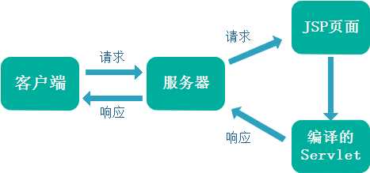
1.2 JSP简介
图1.2 JSP执行顺序

Slide 10
1.2 JSP简介
一个JSP的简单实例

Slide 11
1.2 JSP简介

Slide 12
1.3 安装Java环境
下载JDK和配置环境变量
JDK是由Sun公司提供的Java开发工具和API，首先从Oracle公司官网下载Java SE。注意操作系统和版本区别，32位计算机选x86，64位计算机选x64。
下载jdk-8u181-windows-x64.exe的网址：http://www.oracle.com/technetwork/java/javase/downloads/jdk8-downloads-2133151.html
具体安装过程参考“第1讲-2 java开发环境安装.pptx”

Slide 13
1.4 下载安装Tomcat服务器
具体下载安装过程参考“第1讲-3 Tomcat安装.pptx”

Slide 14
1.5 下载MyEclipse开发工具
具体下载安装过程参考“第1讲-8 myeclipse集成开发环境配置.pptx”

